Slide 1

Разработка и создание программы для библиотеки
МИНИСТЕРСТВО ОБРАЗОВАНИЯ И МОЛОДЕЖНОЙ ПОЛИТИКИ СВЕРДЛОВСКОЙ ОБЛАСТИ
ГАПОУ СО «ЕКАТЕРИНБУРГСКИЙ КОЛЛЕДЖ ТРАНСПОРТНОГО СТРОИТЕЛЬСТВА»
Работу выполнила: Маринина С.р.
Руководитель: Мирошниченко Г.В.
Группа: Пр-31

Slide 2
О разработке:
1
2
3
Регистрация и авторизация
Управление контентом
Понятный
интерфейс
Программа предназначена для организации деятельности библиотеки. Данная разработка - это программный комплекс, предназначенный для ведения учёта каталога книг, управления бронированием книг студентами и добавления новых пользователей преподавателями

Slide 3
Задачи
Цели и задачи проекта
Целью является разработка программы для системы библиотечных процессов от создания библиографии до учета пользователей системы
Изучить актуальную информацию по области данной задачи
Подобрать средства для разработки программного продукта
Подобрать наиболее приятный для пользователя дизайн
Учесть требования к задаче и разработать понятный
интерфейс

Slide 4
Функциональные характеристики
ПРИВЛЕКАТЕЛЬНОСТЬ
Хороший интерфейс должен быть привлекательным, чтобы доставлять пользователю удовольствие при работе с программным продуктом.
ЛАКОНИЧНОСТЬ И ПРОСТОТА
Интерфейс не должен быть перегружен лишней информацией.
СИСТЕМАТИЗАЦИЯ
Упрощения и автоматизации операций, связанных с регистрацией, систематизаций и обработкой данных о студентах

Slide 5
Используемые инструменты
Api
ROOM
Picasso

Slide 6
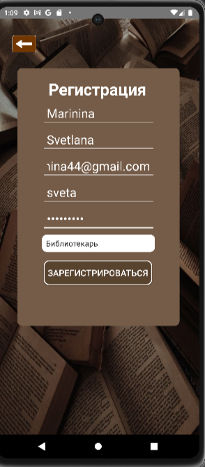
Регистрационное окно программы
В первую очередь Пользователь должен зарегистрироваться

Slide 7
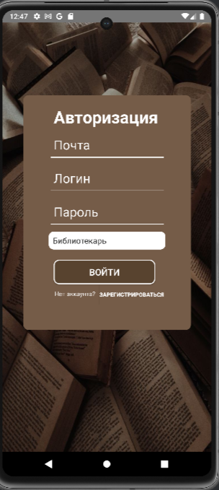
Главное окно программы
Авторизация и вход в приложение по роли

Slide 8
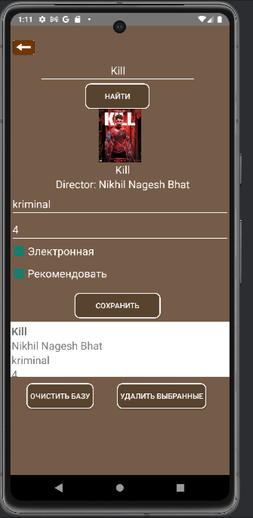
Форма библиотекаря
Таблица «Библиотекарь» содержит полную информацию о доступных книгах в библиотеке. Она позволяет просматривать книги, добавлять новые и удалять существующие книги или полностью очищать базу данных.

Slide 9
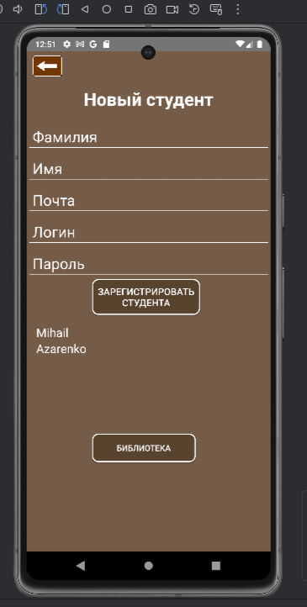
Форма преподавателя
Таблица «Преподаватели» содержит информацию о студентах. Она позволяет добавлять новых студентов и удалять старых.

Slide 10
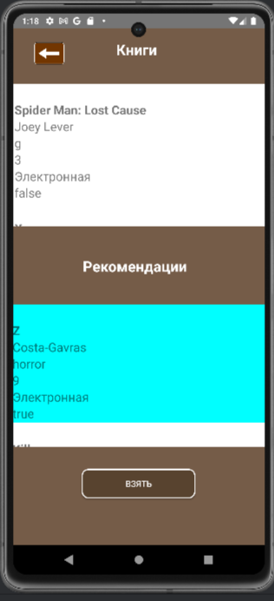
Форма студента
Таблица «Студент» содержит полную информацию о доступных книгах в библиотеке. Она позволяет просматривать имеющиеся книги и бронировать нужную книгу.

Slide 11
Перспективы разработки
Расширение возможностей для всех пользователей
Понятный интерфейс и удобная среда взаимодействия
Оптимизация кода и упрощение работы с базами данных

